Slide 1
Face Sticker
Open CV를 이용한 얼굴 스티커 적용 프로젝트
최종 발표
2022042024 위다인

Slide 2
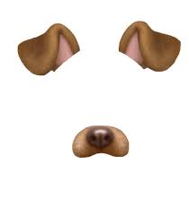
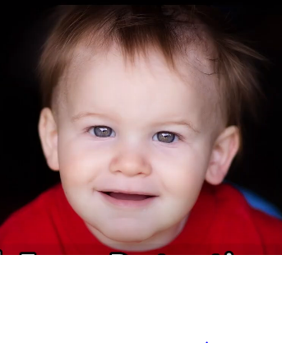
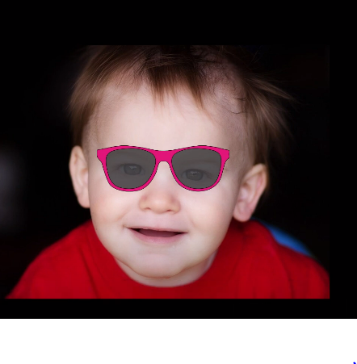
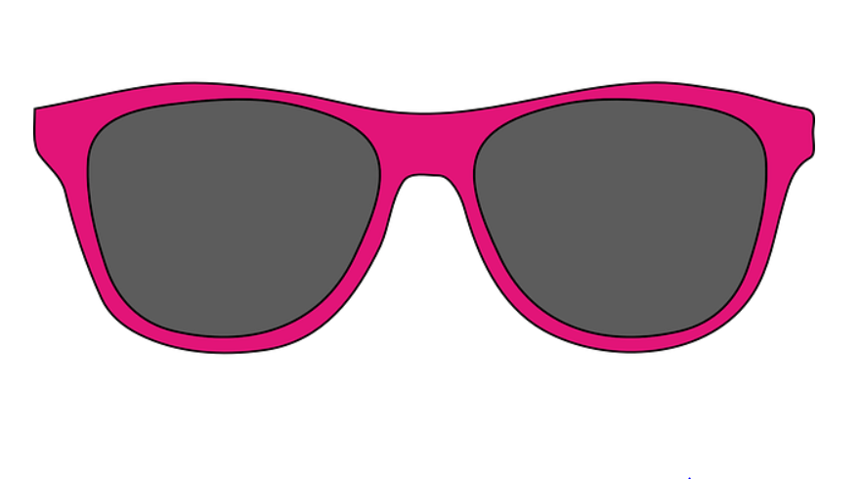
과제 제목 및 개요
OpenCV를 활용한 얼굴 스티커 적용 프로그램은
OpenCV 라이브러리를 사용하여 얼굴을 인식하고 스티커를 적당한 위치에 적용시키는 C++기반 프로그램 입니다.
Ex) snap-chat , Instagram , snow 등

Slide 3
필요성
- 사용자에게 놀이와 흥미 더불어 , 소통 기회 제공
자신의 얼굴에 다양한 스티커를 적용하여 재미있는 사진 또는 비디오 컨텐츠를 만들 수 있습니다. 이를 통해 많은 사람과 소통할 기회
- 가상 시도
=> 사용자가 다양한 스티커를 얼굴에 적용하여 어떻게 보일지 시도해볼 수 있는 가상 시도 플랫폼을 제공합니다.
- 이 과제를 통하여 학습자는 OpenCV와 같은 컴퓨터 비전 라이브러리를 사용하여 이미지 처리 및 실시간 비디오를 다루는 방법을 연습할 수 있습니다.

Slide 4
개발 목표
- 1단계 : 사용자가 카메라로 얼굴을 비추면 얼굴을 감지
- 2단계: 추출한 얼굴 특징을 기반으로 얼굴 주변에 스티커 또는 필터 적용을 목표
- 실시간 처리 가능 , 얼굴 감지의 정확도를 높이는 것 또한 중요한 개발 목표
변경 사항 ) 중간에 추가했던 앱 구현을 다른 간단한 기능으로 대체

Slide 5
프로젝트 설계
Function
- overlaylmage() : 주어진 위치에 이미지를 오버레이하는 함수
알파 채널을 포함하여 투명도를 나타내고 이 투명도를 고려하여 덧씌움이 이루어짐
- applyStickerFilter(): 웹캠 프레임에 얼굴 감지 후 선택된 스티커 필터를 적용하는 함수
선택된 스티커 필터에 따라 얼굴의 눈과 코에 각각 다른 스티커를 적용
- onMouse() : 마우스 이벤트를 처리하는 함수
=> 왼쪽 마우스 클릭 시 현재 스티커 필터 변경
Class
- StickerFilterClass : 스티커 세트를 나타내는 열거형

Slide 6
프로젝트 설계
얼굴 인식 : Open CV의 CascadeClassifier 알고리즘을 사용하여 웹캠 영상에서 얼굴을 인식합니다.
스티커 선택 : 사용자는 마우스 클릭을 통해 두 세트(SET1,SET2) 중 하나의 스티커 세트를 선택할 수 있습니다.
스티커 적용 : 선택된 스티커 세트에 따라 눈과 코 부위에 해당하는 스티커를 적용합니다.
웹캠 영상 출력 : 스티커가 적용된 웹캠 영상을 화면에 표시합니다.

Slide 7
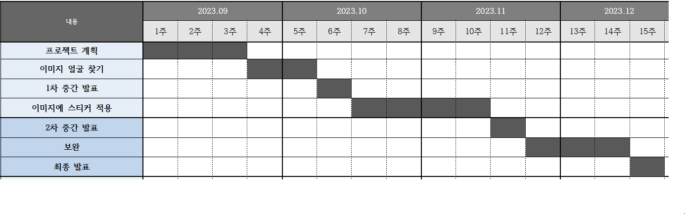
개발 일정 계획
앱 시작 앱 구현
=> 앱 구현 X ,프로그램 보완
2차 발표가 끝나고 1주 안에 스티커 적용 끝내고 앱 구현 시작이 목표
=> 앱 구현은 현재 진행 상황을 보고 미완성 프로젝트가 될 수 있다고 판단하고 Open CV 내에서 마우스를 이용해서 스티커 필터를 바꾸도록 변경하였음.
변경

Slide 8
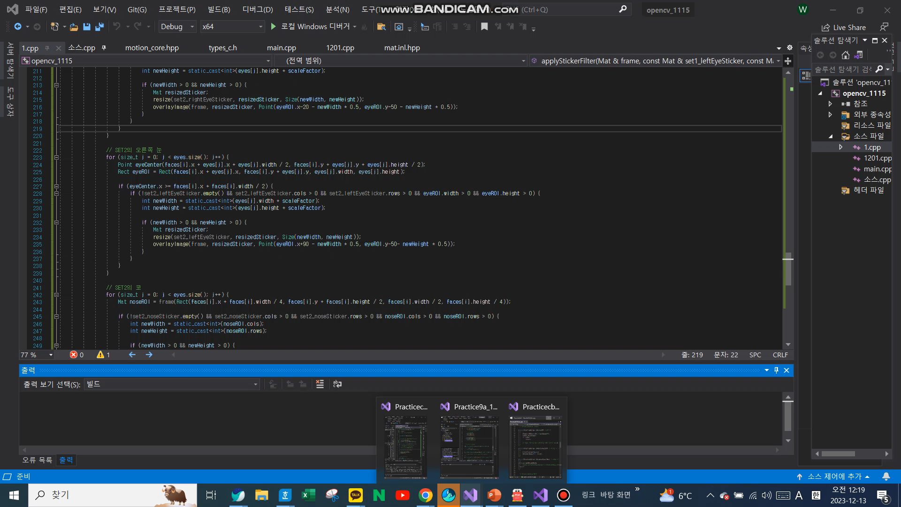
최종 시연 결과

Slide 9
소감 및 추후 계획
Open CV를 처음 다루다 보니 프로젝트를 진행하는데
오랜 시간이 걸렸고 최대한 구현할 수 있는 부분은 구현하도록 하였습니다.
추후 계획으로는 원래 목표였던 앱 구현에 도전해보고 싶고 ,
얼굴 인식 정확도 , 화질 등을 개선해보려고 합니다.

